Slide 1
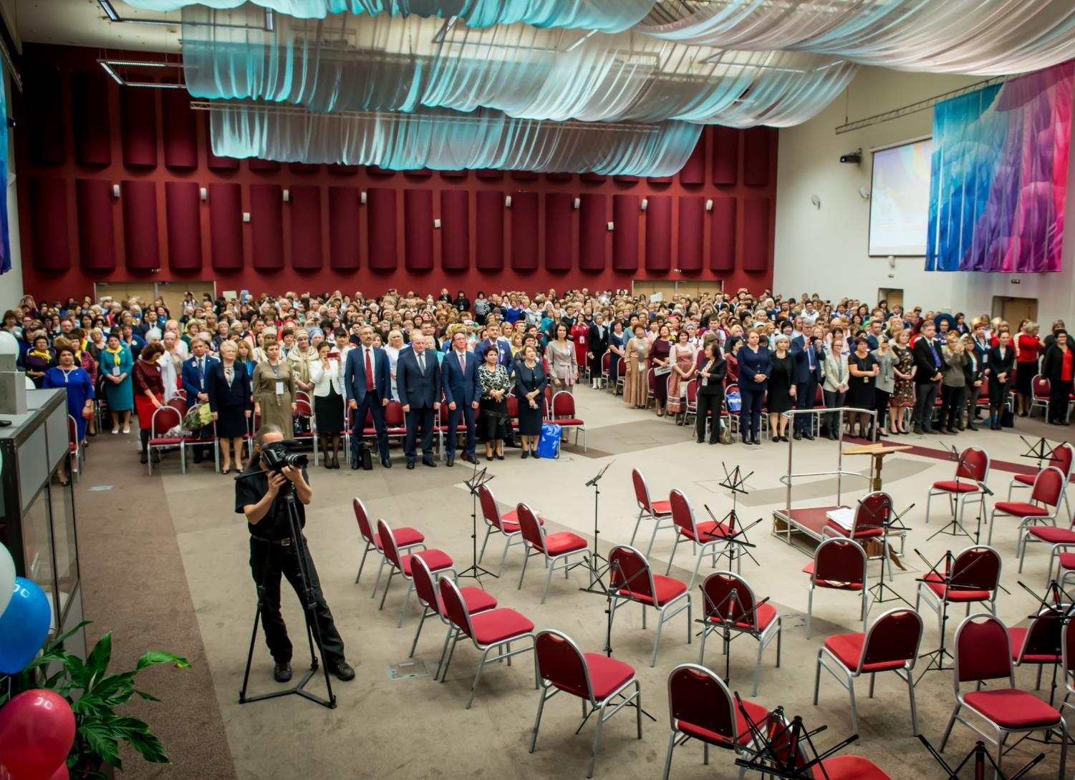
Расширение роли сестринского персонала: мировой опыт и перспективы для российского здравоохранения
Саркисова В.А. президент Общероссийской общественной организации «Ассоциация медицинских сестер России» председатель Европейского форума сестринских и акушерских ассоциаций

Slide 2
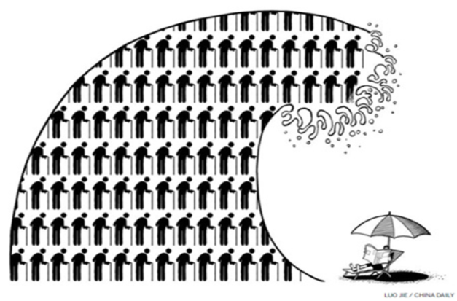
Глобальный политический контекст
Постарение населения;
Рост числа пациентов с хроническими заболеваниями;
Повышение уровня требований к медицинской помощи;
Изменение ценностей и этических норм;
Экономические ограничения (высокая стоимость стационарного лечения, затраты на ВМП, дорогостоящие препараты)

Slide 3
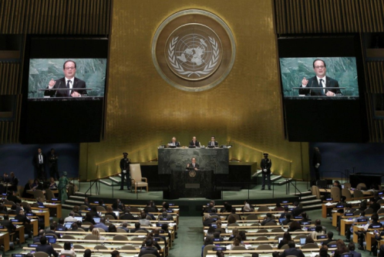
Глобальный политический контекст
Комиссия пришла к выводу о том, что инвестиции в создание кадров здравоохранения необходимы для дальнейшего движения в сторону Целей в области устойчивого развития, в том числе для повышения уровня здоровья населения, укрепления глобальной безопасности и обеспечения инклюзивного экономического роста.
Комиссия ООН высокого уровня по занятости в сфере здравоохранения и экономическому росту
По прогнозам старение населения и рост распространенности неинфекционных заболеваний к 2030 г. приведут к необходимости создания 40 миллионов дополнительных рабочих мест в секторе здравоохранения, для чего потребуется удвоить нынешнее число работников здравоохранения.

Slide 4
Европейский политический контекст
Генеральный директор ВОЗ д-р Тедрос Адханом Гебрейесус назвал кадровые ресурсы здравоохранения ключевым компонентом систем здравоохранения, отметив также, что без кадровых ресурсов невозможно обеспечить всеобщий охват услугами здравоохранения.
67 сессия Регионального комитета ВОЗ утвердила Рамочную основу для действий по обеспечению устойчивости кадров здравоохранения. Среди многочисленных мер предусмотрено увеличение кадров на 10 млн. человек

Slide 5
Европейский политический контекст
Документ, утвержденный 65 сессией Регионального комитета Европейского бюро ВОЗ, рекомендует, чтобы страны-члены региона предпринимали действия по развитию
ОБРАЗОВАНИЯ, НАУКИ, ПРАКТИКИ, УПРАВЛЕНИЯ в сестринском и акушерском деле
ПРИОРИТЕТНЫЕ ОБЛАСТИ ДЕЙСТВИЙ
Расширение масштабов и трансформирование образования
Планирование кадровых ресурсов и оптимизация профессионально-квалификационной структуры
Поощрение научно обоснованной практики и инноваций
Благоприятные условия труда

Slide 6
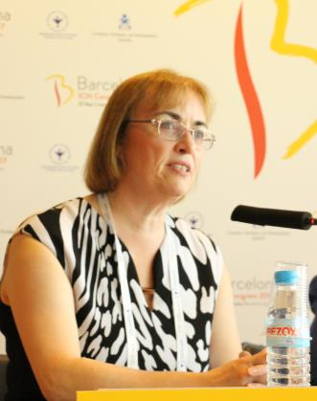
Примеры реформ – правительство Уэльса
2003
Введен университетский уровень подготовки для медицинских сестер и акушерок
2012
Установлены принципы кадрового обеспечения терапевтических и хирургических отделений для взрослых
2013
Правительством Уэльса выделено 10 млн. фунтов регулярного финансирования для дополнительных сестринских должностей
2014
2016
разработка инструмента планирования кадров/нагрузки медсестер в других клинических отделениях
принят Закон об уровнях кадрового обеспечения сестринским персоналом
7 пациентов на 1 регистрированную медсестру в дневное время; увеличение штатного расписания на 26,9% (обучение, отпуска, больничные), должность старшей сестры
Д-р Джин Уайт, кавалер Ордена Британской Империи, директор Департамента сестринского дела Правительства Уэльса

Slide 7
Примеры реформ – расширение роли сестринского персонала
 | Страны | Образование | Расширенное содержание клинической практики (первичное здравоохранение)
Утверждена сестринская роль с расширенным уровнем клинической практики | Австралия, Канада, Финляндия, Ирландия, Нидерланды, Новая Зеландия, Великобритания, США | Имеются образовательные программы | Разрешено проведение всех нижеперечисленных действий: Назначение препаратов Диагностика и оценка здоровья Назначение анализов и исследований Решения относительно лечения Группа пациентов Направления Служат первичным контактом
Возникает расширенная роль: есть программы образования, но практика не полностью на расширенном уровне | Австрия , Хорватия, Кипр, Франция, Германия, Венгрия, Исландия, Литва, Норвегия, Испания , Швеция, Швейцария | Появляются образовательные программы | Ограниченная реализация расширенной роли, реализуется как минимум одно из 7 клинических действий – чаще всего назначение лекарственных препаратов

Slide 8
Подтверждение эффективности реформ: обзор систематических исследований
 | Качество | Снижение смертности | Вторичная профилактика | Удовлетворенность пациента
Самостоятельно практикующие медсестры в сравнении с врачами | +/- | ↑↑ | +/- | ↑
Пациенты с сердечной патологией | ↑ САД нормализовалось ↔ ДАД | ↑ | ↔ | ↑
Пациенты с диабетом | ↔ | ↑ | ↑ | ↑
Пациенты с ХОБЛ/астмой | n/a | ↑ | ↔ | ↑
Коммент: ↑= стат. значимый (улучшенный) эффект, ↑ ↑ = стат. значимый (улучшенный) эффект, плюс выше, чем в группе сравнения, +/- = неубедительные результаты, n/a = данные отсутствуют/ недостаточны
По крайней мере эквивалентное качество помощи
По некоторым показателям - более качественная помощь
Снижение общей смертности (не во всех подгруппах)
Повышение удовлетворенности пациентов
Martinez-Gonzalez et al. 2015a, Martinez-Gonzalez et al. 2015b, Martinez-Gonzalez et al. 2014, Tsiachristas, Wallenburg et al. 2015, Swan et al. 2015

Slide 9
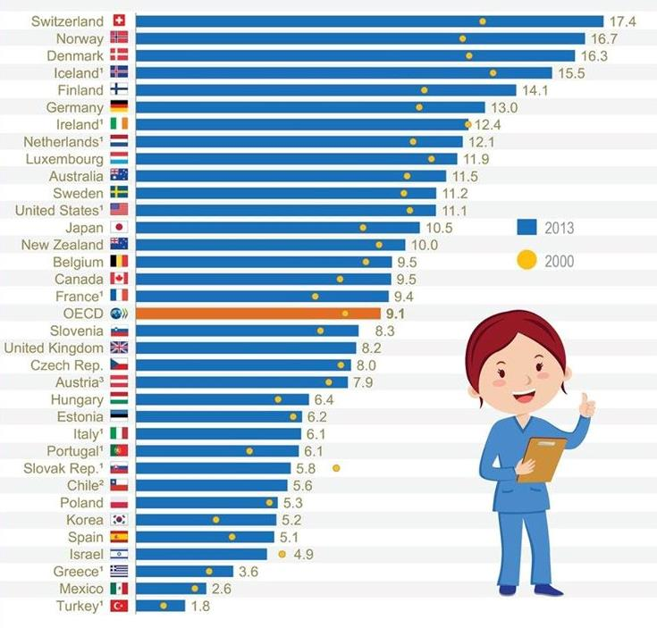
Сравнительные данные по обеспеченности сестринскими кадрами
Количество медсестер и акушерок на 1 врача
Количество медсестер на 1000 населения
Соотношение медицинских сестер на 1 тыс. населения в РФ – 7,3
В «старых» странах ЕС данное соотношение на уровне 9-17 на 1 тыс. населения с тенденцией к росту

Slide 10
Сравнительные данные по рискам преждевременной смертности
Тенденции безусловной вероятности смерти людей в возрасте от 30 до 69 лет от четырех основных групп НИЗ в государствах – членах Европейского региона ВОЗ, 1990-2015гг.
Страны СНГ отстают от 15 стран ЕС в плане снижения смертности от предотвратимых НИЗ на 2 поколения…
Необходимы серьезные меры по укреплению роли медицинской сестры, фельдшера, акушерки в профилактике неинфекционных заболеваний
7,3 медсестры на 1000 населения
16,7 медсестер на 1000 населения
17,4 медсестры на 1000 населения
16,3 медсестры на 1000 населения
Мужчины
Оба пола
Женщины

Slide 11
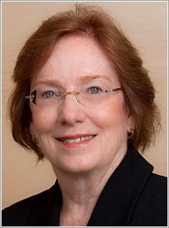
Сравнительные данные исходов лечения
Повышение нагрузки на медсестер хирургического отд. свыше 4 пациентов на 1 человека ведет к росту риска смертности на 7%
Повышение пропорции сестер-бакалавров на каждые 10% ведет к снижению риска смертности на 7%
Необходимы инвестиции в поддержку сестринского персонала, дополнительные должности, образование, условия труда
Д-р Линда Айкен
Снижение нежелательных последствий лечения, сокращение смертности, достигаемые при имеющемся или даже сниженном объеме затрат!
США
Европа
Китай
Австралия
Латинская Америка

Slide 12
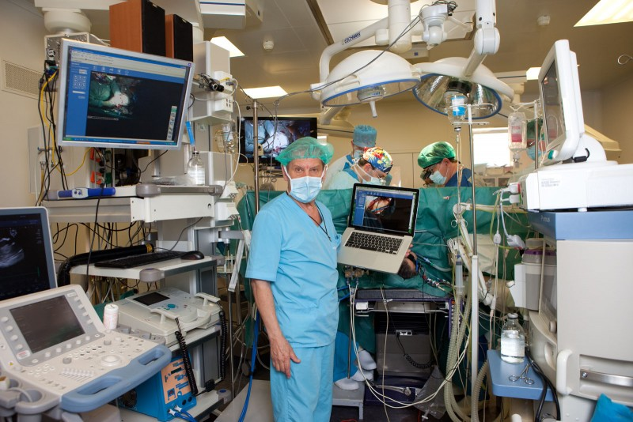
Приоритетные направления совершенствования здравоохранения
Повышение эффективности стационарного звена
Развитие общественного сектора здравоохранения
Повышение эффективности первичного звена

Slide 13
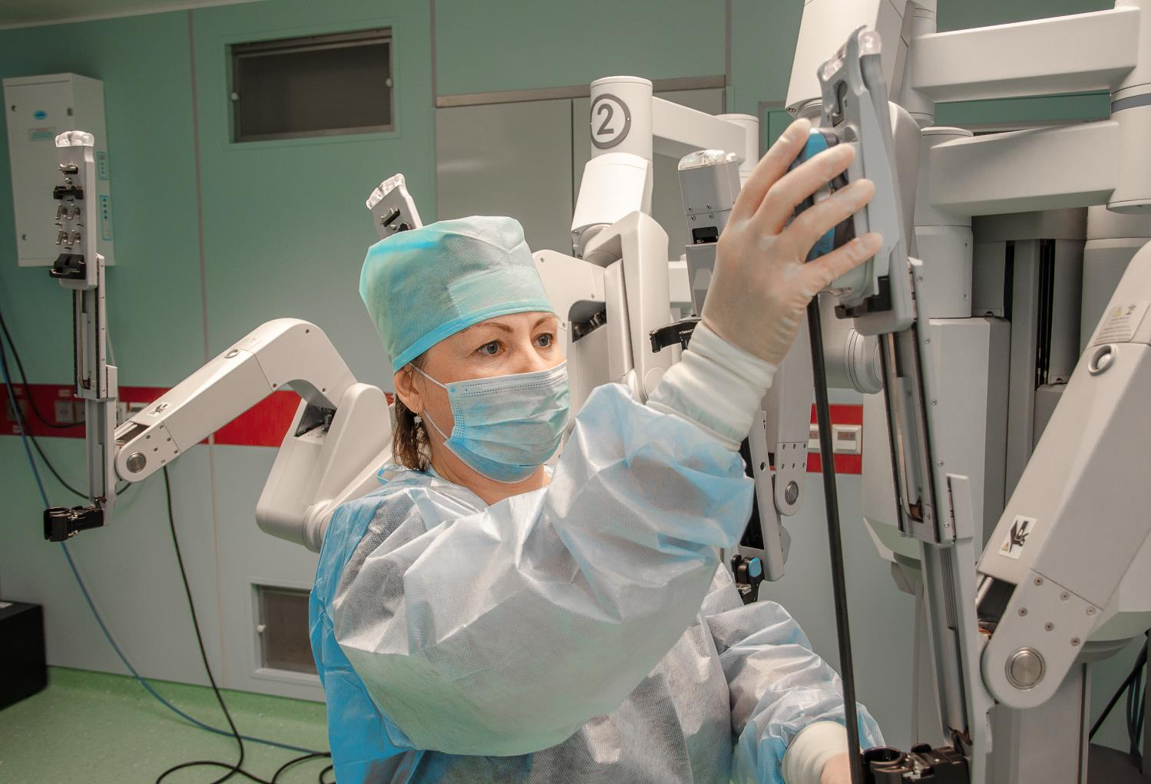
Приоритетные направления совершенствования здравоохранения
Сокращение сроков ожидания плановой госпитализации
Сокращение длительности госпитализации
Повышение эффективности стационарного звена
Повышение результативности стационарного лечения
Сокращение нежелательных исходов лечения

Slide 14
Примеры российской практики: БСМП г. Петрозаводска
Медицинские сестры приемного покоя оценивают пациентов с применением шкал по показателям: боль, самообслуживание, риск пролежней, риск падений, когнитивные функции
Медицинские сестры отдела сестринской помощи реализуют план мероприятий по уходу в зависимости от дефицита возможностей пациента и в рамках 3 вариантов программы ухода
Повышение качества жизни пациентов
Снижение числа травм при перемещении
Снижение частоты возникновения пролежней
Снижение числа жалоб пациентов
Система сортировки поступающих пациентов с использованием цветных браслетов
Браслет красного цвета – наличие аллергических реакций
Браслет желтого цвета – средний и высокий риск падения
Браслет белого цвета – нарушения памяти
Браслет оранжевого цвета – наличие сахарного диабета

Slide 15
Опыт расширения роли сестринского персонала: онкологическая служба
Профилактика побочных эффектов химиотерапии
Разработка сестринской документации
Венозные осложнения х/т, наблюдение и контроль
Расчет дозировки препаратов для х/т
Ведение дневника пациента
Создание методического руководства
Формирование спец. Секции РАМС

Slide 16
Опыт расширения роли сестринского персонала: фтизиатрическая служба
Роль медсестры в лечении пациента с ТБ, МЛУ-ТБ
Работа с пациентом, членами семьи, обществом
Приверженность лечению и отрывы
Профилактика побочных эффектов
Обучены тысячи медсестер по всей стране
Исследования и доказательная практика
Особенности оказания помощи детям
Создание специали-зированной секции РАМС

Slide 17
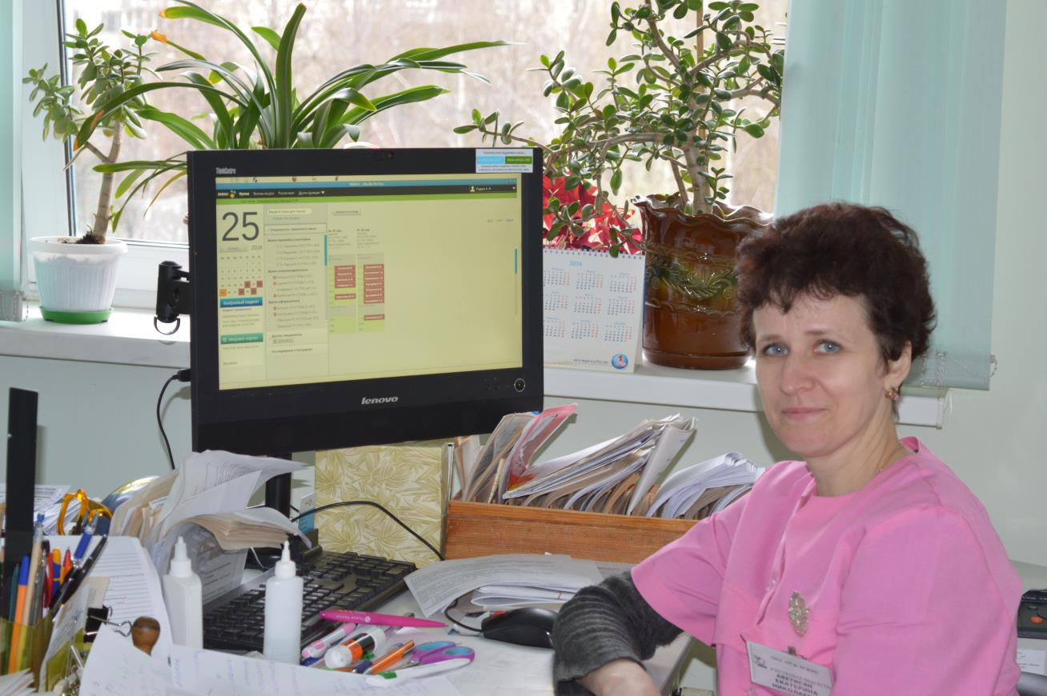
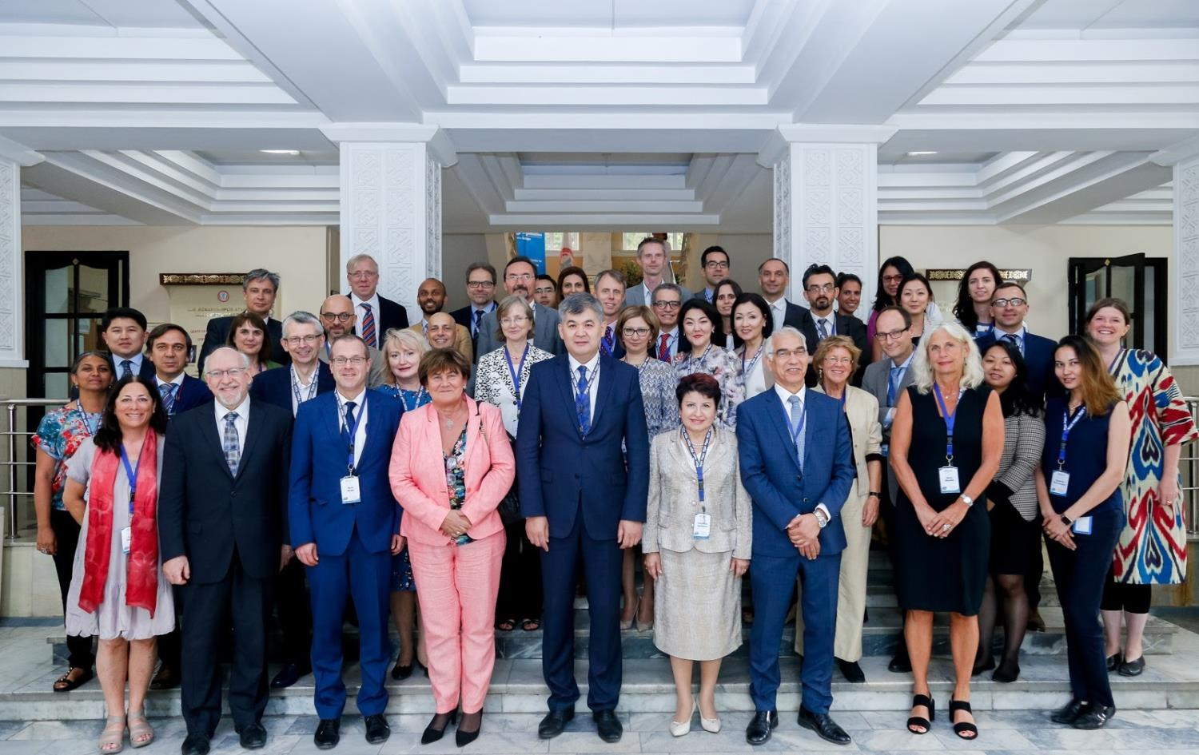
Приоритетные направления совершенствования здравоохранения
Ведение групп пациентов с хроническими заболеваниями
Повышение эффективности первичного звена
Укрепление патронажной помощи для всех пациентов
Укрепление лечебной функции первичного звена
Группа советников регионального директора ВОЗ по первичному здравоохранению
Координация оказания помощи – поликлиника – стационар – социальные службы – дома сестринского ухода…

Slide 18
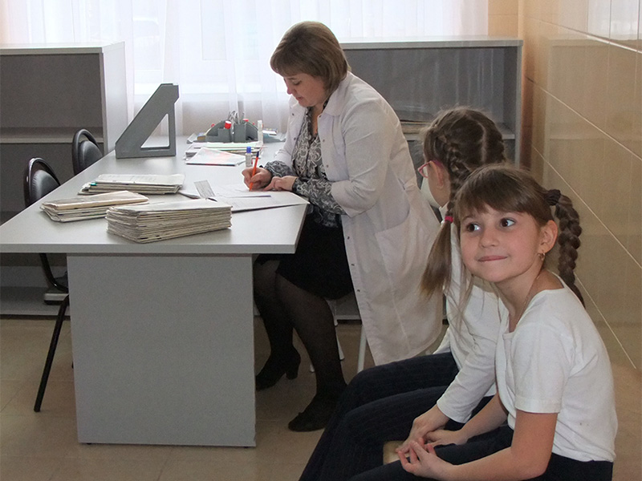
Приоритетные направления совершенствования здравоохранения
Приближение помощи к школьникам, студентам, работающим гражданам
Развитие общественного сектора здравоохранения
Сохранение здоровья, обучение, контроль хронических заболеваний
Самостоятельная роль медсестры
Режим труда и отдыха
Профилактика зависимостей
Физическая активность
Правильное питание

Slide 19
Приоритетные направления совершенствования здравоохранения
Сестринские исследования
Эндоскопия
Операционное дело
стерилизация
Психиатрия
Фтизиатрия
Онкология
Педиатрия Неонатология
Стоматология Анестезиология
Наркология
Лечебное дело
Лучевая, лабораторная диагностика
Акушерство
Первичное здравоохранение
Реабилитация

Slide 20
Приоритетные направления совершенствования здравоохранения: непрерывное медицинское образование
Астрахань
Тюмень
Омск
Ростов-на-Дону
Всероссийские вэбинары
Ленинградская область
Петрозаводск
Вологда
Киров
Якутск
Курск
Томск
Москва
Смоленск
Иваново
Санкт-Петербург
Аккредитованные в системе НМО мероприятия
Приняли участие более 11 тысяч специалистов

Slide 21
Задачи совершенствования и расширения сестринской практики
Утверждение проф. стандартов
Повышение статуса и престижа профессии
Совершенствование подготовки
Развитие исследований и внедрение доказательной практики

Slide 22
БЛАГОДАРЮ ЗА ВНИМАНИЕ!

